Slide 1
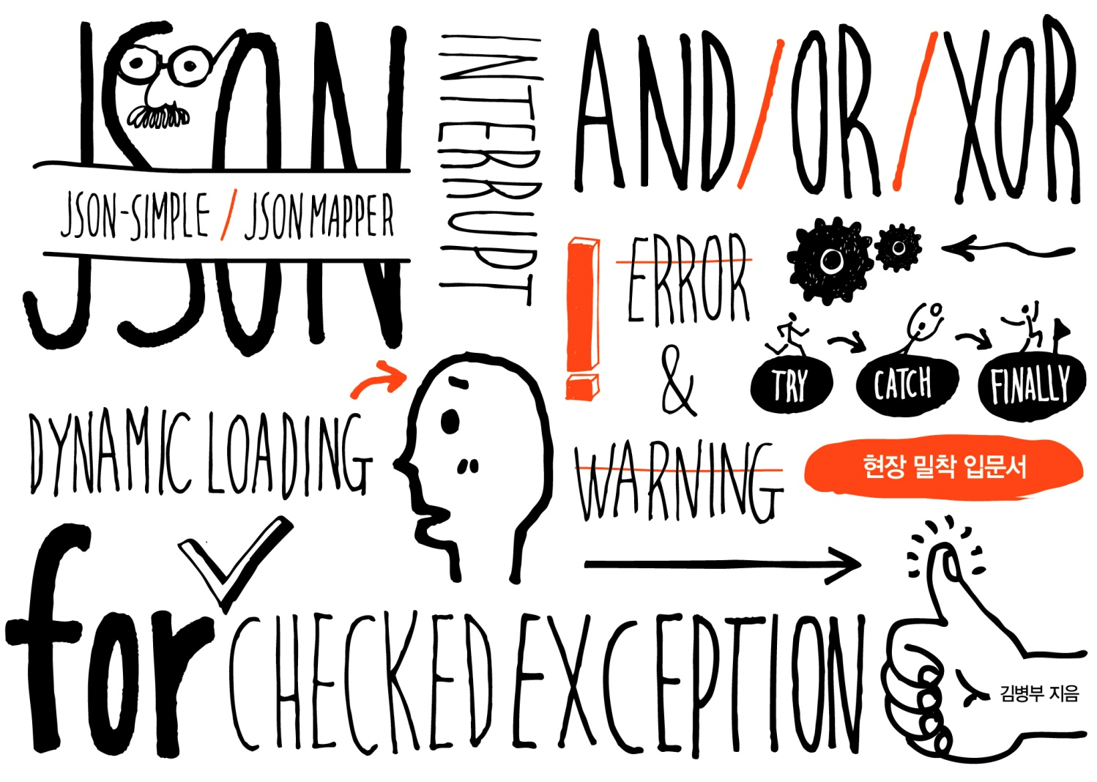

자바를 다루는 기술
The Technique of Java Programming
자바 프로젝트에서 자주 사용하는 라이브러리 익히기

Slide 2
14장
실무 자바 개발에 앞서 꼭 알아야 할 내용
셋째 마당 | 자바 프로젝트에서 자주 사용하는 라이브러리 익히기

Slide 3


실무 자바 개발에 앞서 꼭 알아야 할 내용
01
자바 오픈 소스 라이브러리를 활용하자
단위 테스트를 위한 JUnit 프레임워크는 어떻게 사용할까?
여러 클래스 공용을 위한 클래스 패스 이해하기
02
03
실무 자바 개발에 앞서 꼭 알아야 할 내용

Slide 4
01
자바 오픈 소스 라이브러리를 활용하자
오픈 소스를 사용하는 이유
오픈 소스의 장점
1
편리성
뛰어난 성능
신뢰성
2
3
실무 자바 개발에 앞서 꼭 알아야 할 내용

Slide 5
01
자바 오픈 소스 라이브러리를 활용하자
알아두면 유용한 아파치 프로젝트들
1
카산드라 데이터베이스(Cassandra Database)
관련 URL : http://cassandra.apache.org/
확장성을 위해서 ‘분산 저장 시스템 기능’을 제공하는 동시에
RDBMS와 좀더 간단한 데이터 저장 형식을 지원
기존의 RDBMS에서 사용하던 테이블 대신 Hashtable과 같이
Key/Value 형식의 데이터 저장 형식을 갖고 있음 → ‘NoSQL 데이터베이스’
2
하둡(Hadoop)
관련 URL : http://hadoop.apache.org/
아파치 재단에서 제공하는 오픈 소스 분산 처리 시스템으로서,
매우 획기적인 방법으로 분산 처리 플랫폼을 제공
실무 자바 개발에 앞서 꼭 알아야 할 내용

Slide 6
01
자바 오픈 소스 라이브러리를 활용하자
알아두면 유용한 아파치 프로젝트들
3
루씬(Lucene)
관련 URL : http://lucene.apache.org/
고성능의 인덱싱(색인 작업) 및 텍스트 기반의 검색 엔진 플랫폼
4
메이븐(Maven)
관련 URL : http://maven.apache.org/
만든 프로그램을 쉽게 배포할 수 있는 Jar 형태의 파일로 만들어 주는 역할
빌드한 결과물을 적용해주는 기능도 제공
실무 자바 개발에 앞서 꼭 알아야 할 내용

Slide 7
01
자바 오픈 소스 라이브러리를 활용하자
알아두면 유용한 아파치 프로젝트들
5
아파치 웹 서버(Apache WEB Server)
관련 URL : http://httpd.apache.org/
윈도우 계열부터 유닉스 계열의 서버까지 다양한 플랫폼에서 동작할 뿐 아니라
기능 확장성도 뛰어남
6
Log4j
Java 클래스에서 로그를 생성 및 기록하고 관리하기 위한 오픈 소스 프레임워크
실무 자바 개발에 앞서 꼭 알아야 할 내용

Slide 8
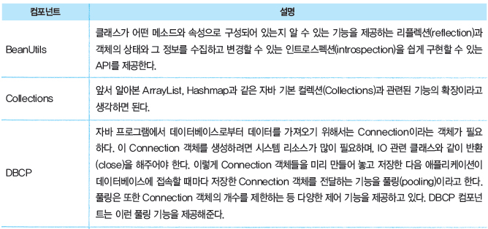
01
자바 오픈 소스 라이브러리를 활용하자
알아두면 유용한 아파치 프로젝트들
7
커먼스 프로젝트(Commons Project)
관련 URL : http://commons apache.org/
개발자가 편리하게 개발할 수 있도록 작고 유용한 라이브러리들을 모아놓은 것
실무 자바 개발에 앞서 꼭 알아야 할 내용

Slide 9
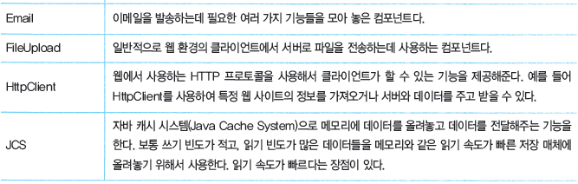
01
자바 오픈 소스 라이브러리를 활용하자
알아두면 유용한 아파치 프로젝트들
표 5-3 JDK에서 제공하는 유용한 API 패키지들
실무 자바 개발에 앞서 꼭 알아야 할 내용

Slide 10
02
단위 테스트를 위한 JUnit 프레임워크는 어떻게 사용할까?
JUnit : 단위 테스트를 위한 프레임워크
프레임워크 : 여러 애플리케이션에서 재활용 가능하고,
공유 가능한 부분을 미리 만들어 놓은 기반 구조를 의미
JUnit은 테스트 주도 개발(TDD, Test-Driven Development, 테스트를 먼저 한 뒤
코드를 작성하는 방법)에서 많이 사용하는 프레임워크이며 자동화된 테스트가 가능
단위 테스트 : 전체 프로그램을 구성하고 있는 기본 단위(unit) 프로그램이
정상적으로 동작하는지 테스트하는 것
실무 자바 개발에 앞서 꼭 알아야 할 내용

Slide 11
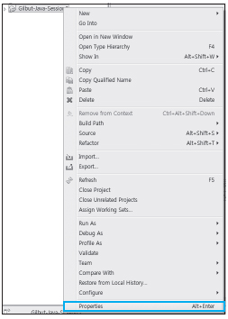
02
단위 테스트를 위한 JUnit 프레임워크는 어떻게 사용할까?
이클립스에서 Junit 라이브러리 추가하기
1
Java project의 마우스 오른쪽
버튼을 클릭
메뉴의 가장 아래에 위치한
Properties를 클릭
실무 자바 개발에 앞서 꼭 알아야 할 내용

Slide 12
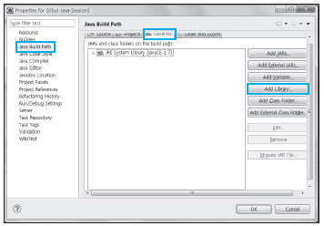
02
단위 테스트를 위한 JUnit 프레임워크는 어떻게 사용할까?
이클립스에서 Junit 라이브러리 추가하기
2
Properties 윈도우가 나타나면 왼쪽 창의 속성 중에서 Java Build Path를 클릭
오른쪽 창에서 Library 탭을 선택하면 추가된 Library를 확인 가능, <Add Library> 버튼 클릭
실무 자바 개발에 앞서 꼭 알아야 할 내용

Slide 13
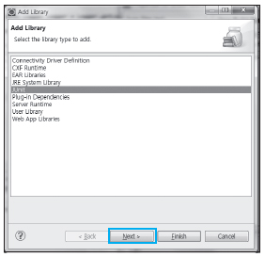
02
단위 테스트를 위한 JUnit 프레임워크는 어떻게 사용할까?
이클립스에서 Junit 라이브러리 추가하기
3
Library를 선택할 수 있는 화면이 생성
JUnit을 선택하고, <Next> 버튼을 클릭
실무 자바 개발에 앞서 꼭 알아야 할 내용

Slide 14
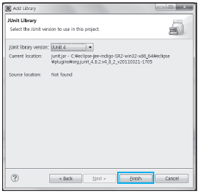
02
단위 테스트를 위한 JUnit 프레임워크는 어떻게 사용할까?
이클립스에서 Junit 라이브러리 추가하기
4
JUnit 버전을 설정할 수 있는
화면이 나타나면
JUnit 4를 선택하고
<Finish> 버튼을 클릭
실무 자바 개발에 앞서 꼭 알아야 할 내용

Slide 15
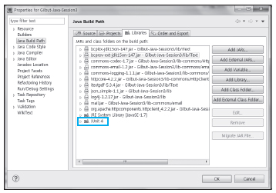
02
단위 테스트를 위한 JUnit 프레임워크는 어떻게 사용할까?
이클립스에서 Junit 라이브러리 추가하기
5
Properties 창에
Junit 라이브러리가 추가된 것을
확인 가능
<OK> 버튼을 누르면
작업이 완료
실무 자바 개발에 앞서 꼭 알아야 할 내용

Slide 16
02
단위 테스트를 위한 JUnit 프레임워크는 어떻게 사용할까?
Junit으로 단위 테스트 직접 해보기
JUnit을 사용해서 단위 테스트를 하는 방법
JUnit 라이브러리의 코드를 사용해서 테스트 클래스를 만들고 테스트를 진행하는 것
테스트를 진행할 때 필요한 클래스
테스트하고자 하는 대상 클래스(TargetClass)
대상 클래스를 테스트하는 테스트 클래스(TestTargetClass)
JUnit 프레임워크에서 제공하는 TestCase 클래스
실무 자바 개발에 앞서 꼭 알아야 할 내용

Slide 17
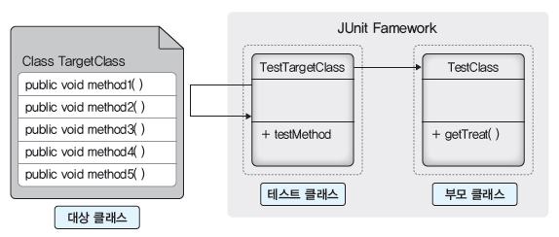
02
단위 테스트를 위한 JUnit 프레임워크는 어떻게 사용할까?
Junit으로 단위 테스트 직접 해보기
그림 14-6 JUnit FrameWork를 이용하여 테스트를 진행하는 방법
실무 자바 개발에 앞서 꼭 알아야 할 내용

Slide 18
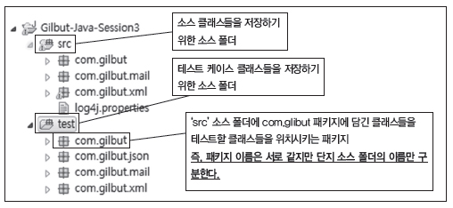
02
단위 테스트를 위한 JUnit 프레임워크는 어떻게 사용할까?
Junit으로 단위 테스트 직접 해보기
소스 클래스 : 기능이 구현된 클래스
테스트 클래스, 테스트 케이스 클래스 : 테스트 구문을 포함한 클래스
보통 이 두 개의 클래스는 각기 다른 소스 폴더 (source folder)에 따로 저장해서 구분
그림 14-7 테스트 케이스를 위한 전용 소스 폴더 구조
실무 자바 개발에 앞서 꼭 알아야 할 내용

Slide 19
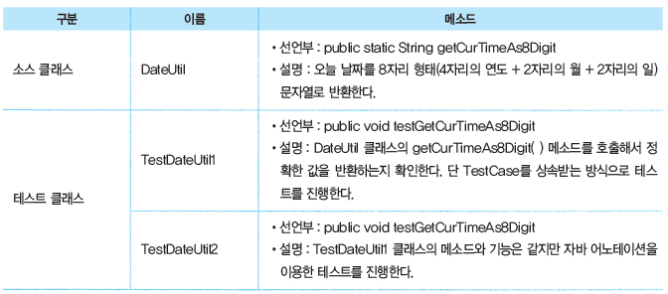
02
단위 테스트를 위한 JUnit 프레임워크는 어떻게 사용할까?
Junit으로 단위 테스트 직접 해보기
표 14-2 실습을 위한 예제의 클래스 구성
실무 자바 개발에 앞서 꼭 알아야 할 내용

Slide 20
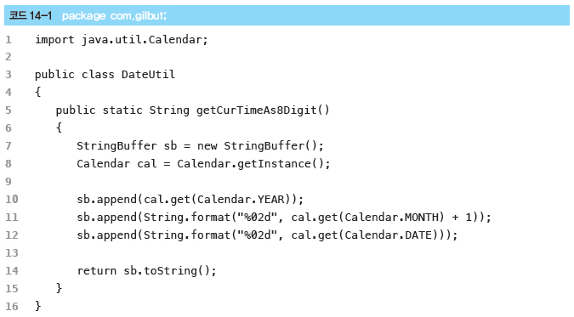
02
단위 테스트를 위한 JUnit 프레임워크는 어떻게 사용할까?
Junit으로 단위 테스트 직접 해보기
getCurTimeAs8Digit( ) 메소드는 Calendar라는 날짜 관련 클래스를 사용해서
오늘 날짜를 String형으로 반환
실무 자바 개발에 앞서 꼭 알아야 할 내용

Slide 21
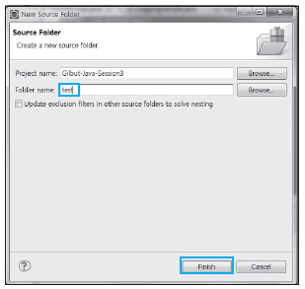
02
단위 테스트를 위한 JUnit 프레임워크는 어떻게 사용할까?
Junit으로 단위 테스트 직접 해보기
사용자가 직접 테스트 클래스를 만드는 방법
TestCase 클래스를 상속받는 방법
1
DateUtil 클래스가 속한
‘Gilbut-Java-Session3’ Java Project에서
마우스 오른쪽 버튼 클릭
new → source folder를 클릭
Folder name에 “test”라고 입력한 뒤
<Finish> 버튼을 클릭
실무 자바 개발에 앞서 꼭 알아야 할 내용

Slide 22
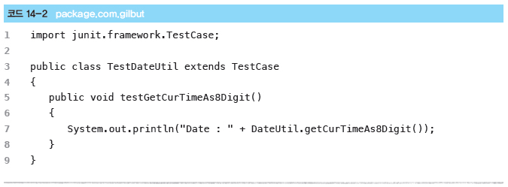
02
단위 테스트를 위한 JUnit 프레임워크는 어떻게 사용할까?
Junit으로 단위 테스트 직접 해보기
2
‘test’ 소스 폴더에 DateUtil 클래스가 속한 패키지 이름과 같은 com.gilbut 패키지 생성
TestDateUtil이라는 테스트 케이스 클래스를 작성
실무 자바 개발에 앞서 꼭 알아야 할 내용

Slide 23
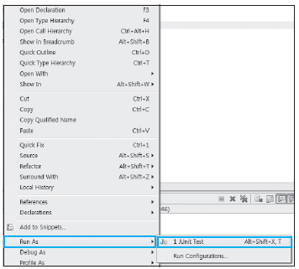
02
단위 테스트를 위한 JUnit 프레임워크는 어떻게 사용할까?
Junit으로 단위 테스트 직접 해보기
3
testGetCurTimeAs8Digit( )
메소드 영역을 마우스로 더블 클릭을
하면 음영 표시
이 영역에 마우스 오른쪽 버튼을 클릭
→ Run As → JUnit Test를 클릭
실무 자바 개발에 앞서 꼭 알아야 할 내용

Slide 24
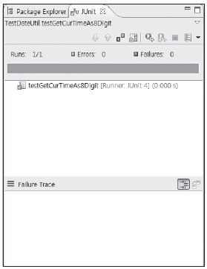

02
단위 테스트를 위한 JUnit 프레임워크는 어떻게 사용할까?
Junit으로 단위 테스트 직접 해보기
4
JUnit 뷰(View)가 나타나면서
에러(Error)와 실패(Failure) 모두 0건으로
JUnit이 성공적으로 실행
행한 TestCase 클래스가 오류 없이 실행되면
Console에 오늘 날짜를 출력
실무 자바 개발에 앞서 꼭 알아야 할 내용

Slide 25
02
단위 테스트를 위한 JUnit 프레임워크는 어떻게 사용할까?
Junit으로 단위 테스트 직접 해보기
자바 어노테이션을 이용하는 방법
어노테이션(Annotation) : ‘// ’ 혹은 ‘/** **/ ’과 같은 방법으로 주석을 넣어온 것과 달리
‘@’ 기호를 사용해서 주석을 다는 것
코드 중간에 정보를 넣는 것을 넘어 어노테이션은 다양한 기능을 제공
@Deprecated : 메소드 선언부나 클래스 선언부 위에 표기,
해당 클래스나 메소드의 사용을 제한한다는 뜻
@Override : 해당 메소드는 오버라이딩된 것이므로 이름을 바꿀 수 없음
TestCase 클래스를 상속받지 않아도 JUnit 테스트를 진행할 수 있음
실무 자바 개발에 앞서 꼭 알아야 할 내용

Slide 26
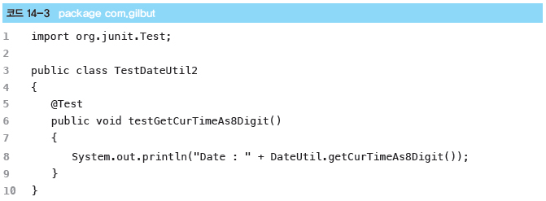
02
단위 테스트를 위한 JUnit 프레임워크는 어떻게 사용할까?
Junit으로 단위 테스트 직접 해보기
TestDateUtil에서와 같이 실행할 메소드의 이름을 더블클릭해서 음영처리한 뒤
마우스 오른쪽 버튼 → Run As → JUnit Test를 클릭하면 결과값을 볼 수 있을 것
실무 자바 개발에 앞서 꼭 알아야 할 내용

Slide 27
02
단위 테스트를 위한 JUnit 프레임워크는 어떻게 사용할까?
Junit 프레임워크의 유용한 클래스들
Assert 클래스 : 데이터 검증을 하기 위한 메소드들로 구성
테스트 메소드의 런타임 중간에 발생하는 데이터에 대해서 검증 가능
예상한 값과 클래스에서 받은 값이 일치하지 않는다면
AssertionError가 발생하게 되며 JUnit view에서는 failure라고 처리
개발자가 예상한 값과 정확하게 일치하면 success로 처리
실무 자바 개발에 앞서 꼭 알아야 할 내용

Slide 28
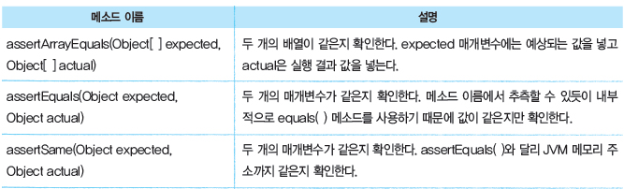
02
단위 테스트를 위한 JUnit 프레임워크는 어떻게 사용할까?
Junit 프레임워크의 유용한 클래스들
표 14-3 오버로딩된 assert( ) 메소드들
실무 자바 개발에 앞서 꼭 알아야 할 내용

Slide 29
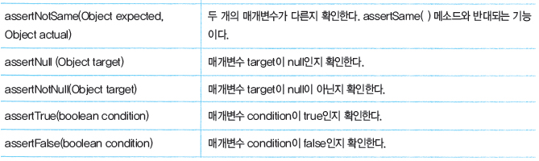
02
단위 테스트를 위한 JUnit 프레임워크는 어떻게 사용할까?
Junit 프레임워크의 유용한 클래스들
실무 자바 개발에 앞서 꼭 알아야 할 내용

Slide 30
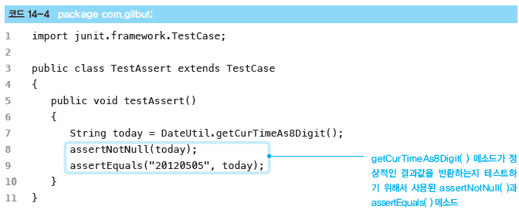
02
단위 테스트를 위한 JUnit 프레임워크는 어떻게 사용할까?
Junit 프레임워크의 유용한 클래스들
Assert 클래스의 메소드를 사용하는 방법
실무 자바 개발에 앞서 꼭 알아야 할 내용

Slide 31
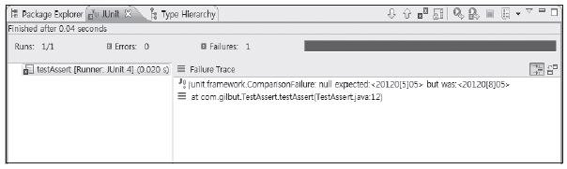
02
단위 테스트를 위한 JUnit 프레임워크는 어떻게 사용할까?
Junit 프레임워크의 유용한 클래스들
그림 14-11 assert 관련 메소드를 실행한 결과
Failure Trace를 보면 어떤 값이 같지 않은지, 몇 번째 라인이 잘못되었는지 등
실행 결과를 정확하게 알 수 있음
실무 자바 개발에 앞서 꼭 알아야 할 내용

Slide 32
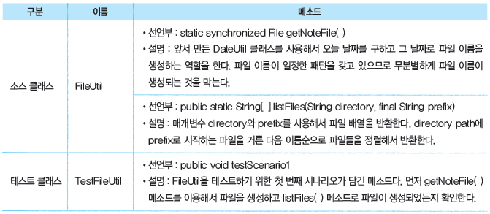
02
단위 테스트를 위한 JUnit 프레임워크는 어떻게 사용할까?
Junit 프레임워크의 유용한 클래스들
표 14-4 예제 실습을 위한 클래스 구성
실무 자바 개발에 앞서 꼭 알아야 할 내용

Slide 33
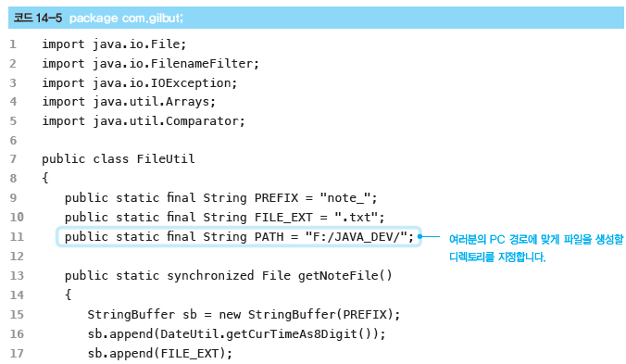
02
단위 테스트를 위한 JUnit 프레임워크는 어떻게 사용할까?
Junit 프레임워크의 유용한 클래스들
실무 자바 개발에 앞서 꼭 알아야 할 내용

Slide 34
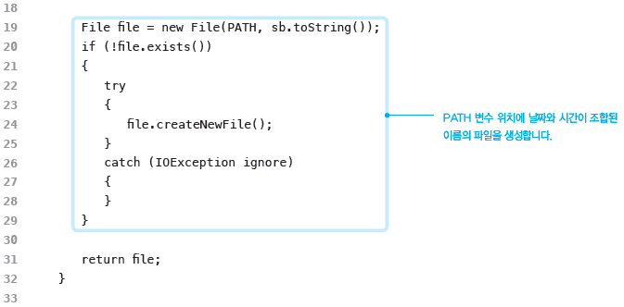
02
단위 테스트를 위한 JUnit 프레임워크는 어떻게 사용할까?
Junit 프레임워크의 유용한 클래스들
실무 자바 개발에 앞서 꼭 알아야 할 내용

Slide 35
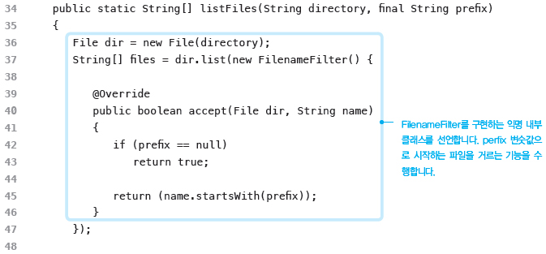
02
단위 테스트를 위한 JUnit 프레임워크는 어떻게 사용할까?
Junit 프레임워크의 유용한 클래스들
실무 자바 개발에 앞서 꼭 알아야 할 내용

Slide 36
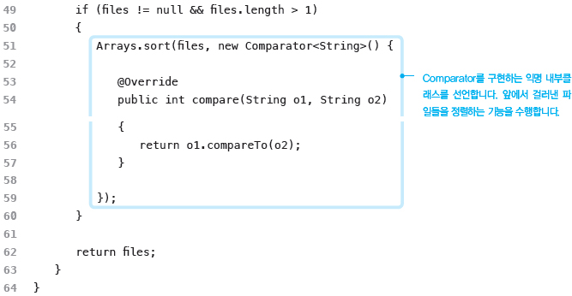
02
단위 테스트를 위한 JUnit 프레임워크는 어떻게 사용할까?
Junit 프레임워크의 유용한 클래스들
실무 자바 개발에 앞서 꼭 알아야 할 내용

Slide 37
02
단위 테스트를 위한 JUnit 프레임워크는 어떻게 사용할까?
Junit 프레임워크의 유용한 클래스들
FilenameFilter 인터페이스 : 파일 이름을 필터링하기 위해서 사용되는 인터페이스
Comparator 인터페이스 : 배열이나 리스트 같은 객체의 아이템을 정렬하는데 사용
Array.sort( ) 메소드에 의해서 순서대로 배열이 정렬
실무 자바 개발에 앞서 꼭 알아야 할 내용

Slide 38
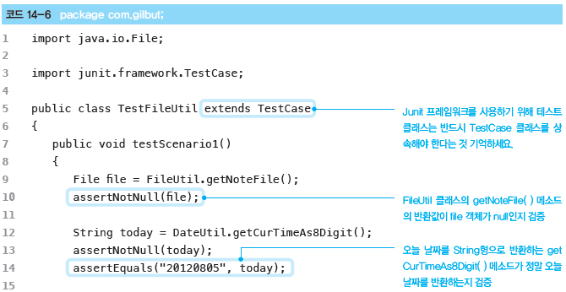
02
단위 테스트를 위한 JUnit 프레임워크는 어떻게 사용할까?
Junit 프레임워크의 유용한 클래스들
실무 자바 개발에 앞서 꼭 알아야 할 내용

Slide 39
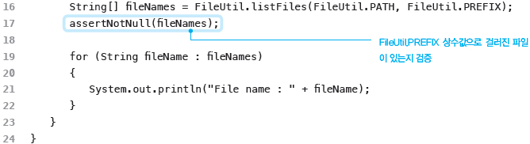
02
단위 테스트를 위한 JUnit 프레임워크는 어떻게 사용할까?
Junit 프레임워크의 유용한 클래스들
실무 자바 개발에 앞서 꼭 알아야 할 내용

Slide 40
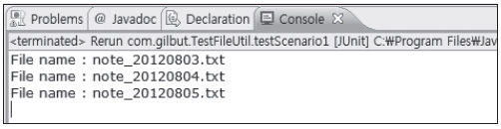
02
단위 테스트를 위한 JUnit 프레임워크는 어떻게 사용할까?
Junit 프레임워크의 유용한 클래스들
test Scenario1( ) 메소드를 처음 실행한다면
오늘 날짜로 이름이 구성된 텍스트 파일 하나가 화면에 출력 될 것
그림 14-12 testScenario1( ) 메소드를 실행한 결과
실무 자바 개발에 앞서 꼭 알아야 할 내용

Slide 41
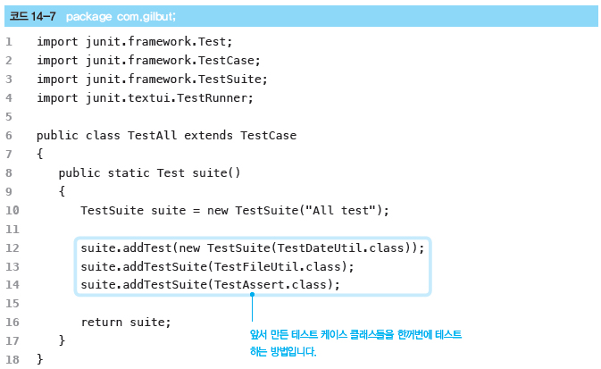
02
단위 테스트를 위한 JUnit 프레임워크는 어떻게 사용할까?
Junit 프레임워크의 유용한 클래스들
Suite 클래스 : 여러 테스트 케이스 클래스들을 하나로 묶는 방법을 제공
실무 자바 개발에 앞서 꼭 알아야 할 내용

Slide 42
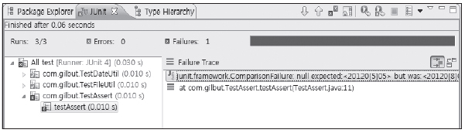
02
단위 테스트를 위한 JUnit 프레임워크는 어떻게 사용할까?
Junit 프레임워크의 유용한 클래스들
여러 개의 테스트 케이스 메소드들을 한꺼번에 테스트할 수 있으며 그 결과도 볼 수 있음
그림 14-13 TestSuite 클래스를 사용해서 여러 메소드들을 한 번에 실행한 결과
실무 자바 개발에 앞서 꼭 알아야 할 내용

Slide 43
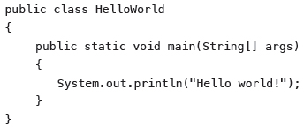
03
여러 클래스 공용을 위한 클래스 패스 이해하기
“클래스 패스는 JVM에게 클래스 파일의 경로를 알려주기 위한 환경 변수다.”
클래스 패스를 지정하지 않으면 어떤 폴더에 있는지 알 수 없음
OS와 JVM은 서로 독립적으로 동작하기 때문
위의 코드를 텍스트 입력기에 입력한 후 ‘HelloWorld.java’로 저장
실무 자바 개발에 앞서 꼭 알아야 할 내용

Slide 44
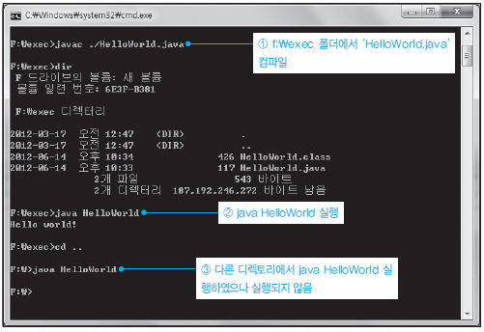
03
여러 클래스 공용을 위한 클래스 패스 이해하기
F:\ 폴더에서 같은
명령어를 실행했을 때는
실행되지 않음
이유는 클래스 패스가
지정되지 않았기 때문
그림 14-14 HelloWorld를 컴파일하고 실행한 결과
실무 자바 개발에 앞서 꼭 알아야 할 내용

Slide 45
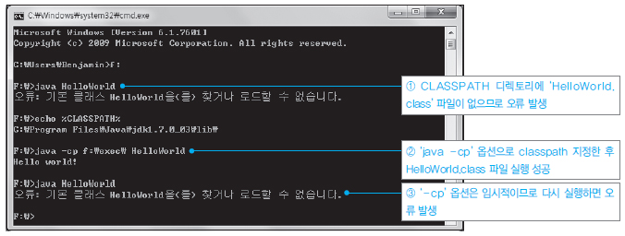
03
여러 클래스 공용을 위한 클래스 패스 이해하기
클래스 패스 지정하는 방법
java 명령어 실행 시 옵션으로 클래스 패스 지정하기
‘–classpath’ 옵션은 디렉토리가 변경될 가능성이 있거나
프로세스 전용의 클래스 패스를 별도로 지정하고 싶을 때 사용
실무 자바 개발에 앞서 꼭 알아야 할 내용

Slide 46

THANK YOU
실무에서 알아야 할 기술은 따로 있다! 자바를 다루는 기술

